Slide 1
Автономная некоммерческая организация
дополнительного профессионального образования
«Институт социальных услуг и инноваций «ВЕКТОР»
КОНСТРУКТОР СОЦИАЛЬНЫХ ПРАКТИК НКО-4: через кризис к стабильности и устойчивому развитию
КАК ПОДДЕРЖАТЬ РОДИТЕЛЬСКУЮ ЧУТКОСТЬ. ПРОГРАММА ПОМОЩИ СЕМЬЯМ “НАПРАВЛЯЕМЫЙ ДИАЛОГ”

Slide 2
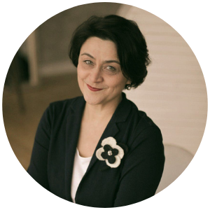
Ведущая
КОНСТРУКТОР СОЦИАЛЬНЫХ ПРАКТИК НКО-4
ТАТЬЯНА ИГРУШКИНА
Старший преподаватель АНО ДПО "СПб ИРАВ",
сертифицированный тренер и супервизор программы ICDP "Направляемый диалог",
член экспертного совета АНО ДПО «Институт социальных услуг
и инноваций «ВЕКТОР»

Slide 3
О БЛАГОТВОРИТЕЛЬНОЙ ПРОГРАММЕ
Программа «Конструктор социальных практик НКО-4: через кризис к стабильности и устойчивому развитию» направлена на внедрение в практику механизмов консолидации и развития передового опыта поддержки семей с детьми, пострадавших или имеющих риск ущерба в условиях самоизоляции (приемных и/или с ОВЗ), накопленного усилиями СО НКО, с перспективой быстрого тиражирования эффективных решений в регионах РФ.
Подробная информация о проекте: https://www.constructornko.com/konstruktor-4
КОНСТРУКТОР СОЦИАЛЬНЫХ ПРАКТИК НКО-4

Slide 4
НАПРАВЛЯЕМЫЙ ДИАЛОГ Программа повышения квалификации (72 часа) Условия участия в проекте и программе ПК: - 2 ведущих (психолог + педагог/соц работник/психолог); - наличие профильного высшего образования; - наличие опыта ведения групп у одного из ведущих - заключение договора добровольца и зачисление на обучение - полный цикл обучения по программе (семинар, проведение группы взаимной поддержки, супервизии, аттестация)
КОНСТРУКТОР СОЦИАЛЬНЫХ ПРАКТИК НКО-4

Slide 5
ПОМОЧЬ ДЕТЯМ - ЭТО ЗНАЧИТ ПОМОЧЬ РОДИТЕЛЯМ!
Необходима доступная помощь: быстрое развертывание простых и эффективных программ психологической поддержки родителей, перевод услуг в онлайн формат
С опорой на соц. опросы родителей, самые эффективные программы, в которых имеет место взаимообмен опытом и позитивными воспитательными стратегиями
КОНСТРУКТОР СОЦИАЛЬНЫХ ПРАКТИК НКО-4

Slide 6
ПОТРЕБНОСТЬ ВОСПИТАТЕЛЕЙ В ПОДДЕРЖКЕ
Родители в ситуации стресса
К причинам:
потеря работы
снижение доходов
неуверенность в завтрашнем дне
изменение привычного уклада
нахождение дома всех членов семьи длительное время
болезнь близких
утрата
хроническая усталость
…
На удовлетворении каких детских потребностей это может отразиться?
Примеры из жизни...
КОНСТРУКТОР СОЦИАЛЬНЫХ ПРАКТИК НКО-4

Slide 7
РОДИТЕЛЬСКАЯ ЧУТКОСТЬ - ЭТО...
Когда родители проявляют любовь и заботу, положительно относятся к ребенку
Когда быстро и подходящим образом реагируют на потребности ребенка
Поддерживают, когда ребенку трудно
Когда разделяют и поддерживают интересы ребенка
Когда помогают управлять поведением ребенка подходящим образом и с уважением к личности
КОНСТРУКТОР СОЦИАЛЬНЫХ ПРАКТИК НКО-4

Slide 8
ЭФФЕКТИВНОЕ НАУЧЕНИЕ, ЭТО КОГДА:
Собственное намерение или гипотеза исследуется, проверяется и оценивается с помощью какой-то обратной связи либо от самого опыта, либо от других людей.
Этот тип обучения интегрируется как часть собственных знаний и навыков человека.
Чистое знакомство с новым знанием, опытом, как таковым, не создает такого рода персонализированных и воплощенных знаний.
КОНСТРУКТОР СОЦИАЛЬНЫХ ПРАКТИК НКО-4

Slide 9
НАПРАВЛЯЕМЫЙ ДИАЛОГ - ГРУППЫ ВЗАИМНОЙ РОДИТЕЛЬСКОЙ ПОДДЕРЖКИ
CDP (International Child Development Programmes) – основана в 1992 году, в г. Осло, Норвегия
Признание ВОЗ - Программа ранней психо-социальной интервенции
Научная обоснованность (Hundeide, K., 2001, 2007 Egebjerg , 2003, Sherr, L., Skar, A.-M. S., 2014, 2015 )
ОСНОВНЫЕ КОМПОНЕНТЫ ПРОГРАММЫ ICDP:
регулярная помощь
воздействие на положительный опыт родителя
фасилитаторство вместо экспертной позиции
использование видео для обучения родителей позитивным стратегиям взаимодействия с ребенком
КОНСТРУКТОР СОЦИАЛЬНЫХ ПРАКТИК НКО-4

Slide 10
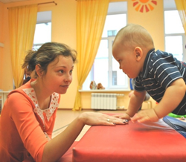
НАПРАВЛЯЕМЫЙ ДИАЛОГ - ЭТО
технология с доказанной эффективностью применения для самых разных целевых групп родителей, преимущественно матерей (социальных групп риска, в ТЖС, приемных, родителей как маленьких детей, так и подростков и пр. в разных странах мира и культурах). Может реализовываться в учреждениях образования, социальной защиты, здравоохранения, НКО и др.
КОНСТРУКТОР СОЦИАЛЬНЫХ ПРАКТИК НКО-4

Slide 11
ДОСТОИНСТВА ПРОГРАММЫ
Простота. Программа основана на простых принципах, которые легко понять каждому человеку.
Акцент на действии. Мы можем думать о своих знаниях и способностях что угодно, но если не получается, значит не умеем. Поэтому в программе мы делаем акцент на обучении через практику.
Универсальность. Несмотря на то, что изначально программа предназначалась для детей раннего возраста, оказалось что принципы, заложенные в основе этой программы, прекрасно подходят и для всех остальных возрастов, включая взрослых людей.
Гибкость. Программа допускает адаптацию к местным особенностям работы при условии сохранения базовых принципов и основного курса ICDP
КОНСТРУКТОР СОЦИАЛЬНЫХ ПРАКТИК НКО-4

Slide 12
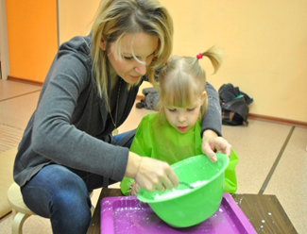
ЦЕЛЬ ПРОГРАММЫ “НАПРАВЛЯЕМЫЙ ДИАЛОГ”
Выявить и поддержать хорошее качество взаимодействия между воспитателями и их детьми посредством повышения осведомленности воспитателей о детских психо-социальных потребностях и повышения их чувствительности при реагировании на эти потребности
КОНСТРУКТОР СОЦИАЛЬНЫХ ПРАКТИК НКО-4

Slide 13
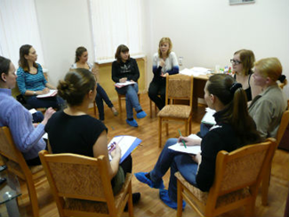
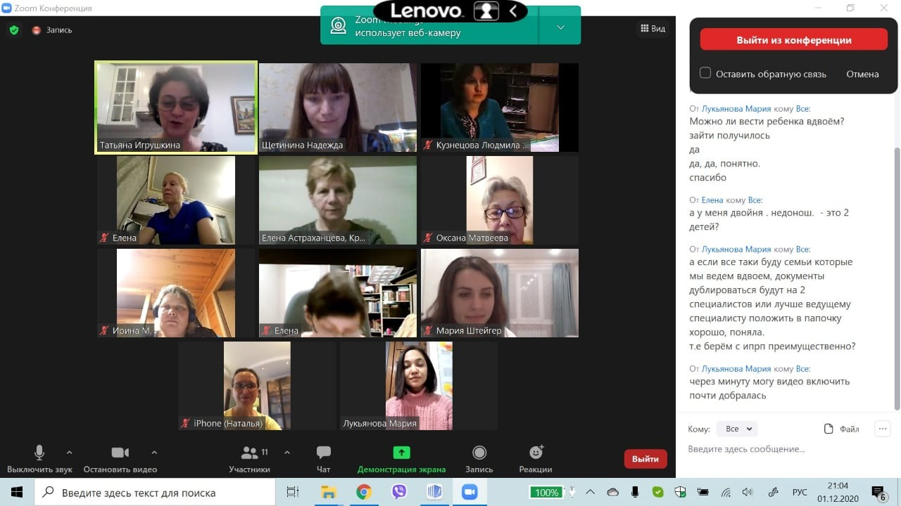
ОРГАНИЗАЦИОННАЯ СТРУКТУРА
12 очных или онлайн встреч в режиме 1 раз в неделю
1,5-2 часа каждая встреча
2 ведущих (например, психолог и педагог)
6-10 родителей (группа по составу однородная)
КОНСТРУКТОР СОЦИАЛЬНЫХ ПРАКТИК НКО-4

Slide 14
СОДЕРЖАНИЕ ПРОГРАММЫ
Программа ICDP основана на критериях, взятых из исследований, которые определяют, что такое хорошее взаимодействие
Эти критерии формулируются в виде фундамента - каково восприятие ребенка воспитателем, и 8 руководящих принципов хорошего взаимодействия программы ICDP
8 принципов могут быть сгруппированы в 3 диалога
КОНСТРУКТОР СОЦИАЛЬНЫХ ПРАКТИК НКО-4

Slide 15
Стандартная повестка дня
Подытожить главные моменты предыдущей группы
Обсуждение домашнего задания (1/2 времени встречи)
Представление темы обсуждения
Активизация участников группы (разминка, упражнение)
Суммирование работы группы
Домашнее задание (+ распечатка)
На доске – следы, итог встречи
КОНСТРУКТОР СОЦИАЛЬНЫХ ПРАКТИК НКО-4

Slide 16
Возводим дом ICDP
Регулирующий диалог (темы 8)
Посреднический диалог (темы 5,6,7)
Эмоциональный диалог (темы 1,2, 3, 4)
Культурные и личные ценности
Концепция ребенка
Видеть личность в ребенке
Эмпатийная идентификация с ребенком

Slide 17
СОДЕРЖАНИЕ ПРОГРАММЫ: 3 ДИАЛОГА
1. Показывайте свои положительные чувства ребенку
2. Поддерживайте его инициативы
3. Говорите с ребенком об интересующих его вещах
4. Хвалите ребенка и выражайте свое одобрение
ЭМОЦИОНАЛЬНЫЙ
5. Помогайте ребенку сосредоточивать внимание
6. Придавайте смысл восприятию ребенком окружающего мира
7. Углубляйте и разъясняйте ребенку смысл происходящего вокруг
КОНСТРУКТОР СОЦИАЛЬНЫХ ПРАКТИК НКО-4
ПОСРЕДНИЧЕСКИЙ
8. Помогайте ребёнку контролировать себя, позитивно устанавливая границы
РЕГУЛИРУЮЩИЙ

Slide 18
РЕЗУЛЬТАТЫ ПРОГРАММЫ И ИССЛЕДОВАНИЯ
Исследования, проведенные в различных районах мира, показали эффекты: ”предоставили новые понятия и мотивацию для меня как для родителя”,” Я понял значение тесной связи с моим ребенком”, ”Теперь я слушаю своего ребенка”, ”Я более терпелив”, ”Мы разделяем вдвоем больше” «меньше наказаний”...и т.д.
Видеоанализ контрольной группы до и после показывает улучшение взаимодействия между воспитателями и детьми
3-летнее исследование влияния воздействия ICDP, Норвегия, 2011 г.
КОНСТРУКТОР СОЦИАЛЬНЫХ ПРАКТИК НКО-4

Slide 19
ПРОГРАММА МОЖЕТ БЫТЬ ПОЛЕЗНА:
Для индивидуальной работы с ребенком. Использование 8 принципов положительного взаимодействия позитивно влияет на результат
Для семейного консультирования. В программе предусмотрены критерии, по которым можно определить сильные и слабые стороны взаимодействия между родителями и детьми
Для индивидуальных консультаций родителей. Программа позволяет проще доносить до родителей информацию, способствующую улучшению взаимоотношений с ребенком
КОНСТРУКТОР СОЦИАЛЬНЫХ ПРАКТИК НКО-4

Slide 20
РЕАЛИЗАЦИЯ ПРОГРАММЫ В ДИСТАНЦИОННОЙ ФОРМЕ
Доступность, возможность участия, не выходя из дома
Экономия ресурсов как семьи, так и организации
Гибкость графика
Регулярность и последовательность
Возможность сразу применить обсуждаемые стратегии и приемы во взаимодействии с ребенком
Меньше встреч отменяется в связи со здоровьем
Возможность быстрого обмена файлами
Возможность совместного просмотра видеозаписей
...
КОНСТРУКТОР СОЦИАЛЬНЫХ ПРАКТИК НКО-4

Slide 21
ОБУЧЕНИЕ ВЕДУЩИХ ПРОГРАММЫ
ПРОГРАММА ПОВЫШЕНИЯ КВАЛИФИКАЦИИ (не менее 72 ч)
Обучение тренеров
бучающий онлайн семинар-тренинг в группе “Теоретические и практические вопросы сенситизации воспитателей по программе Направляемый диалог”.
Набор группы и практика ее проведения под супервизией в течение 12 недель. Аттестация
КОНСТРУКТОР СОЦИАЛЬНЫХ ПРАКТИК НКО-4

Slide 22
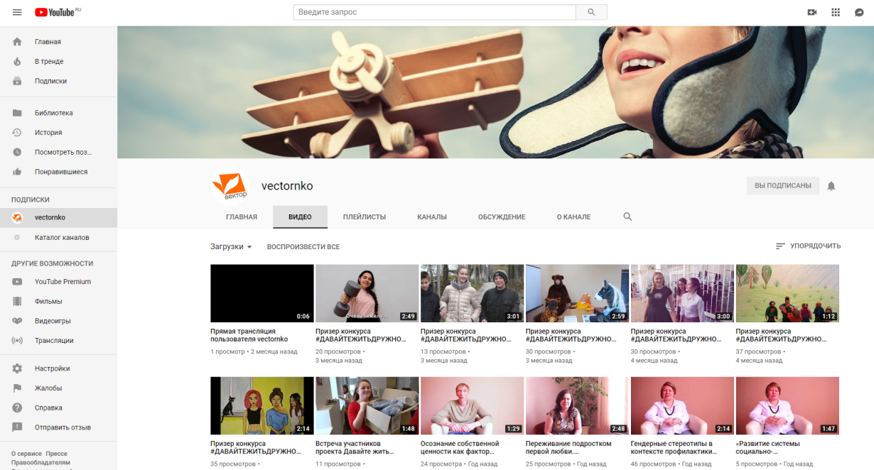
ССЫЛКИ И КОНТАКТЫ
vectornko@mail.ru
facebook.com/groups/constructornko
facebook.com/vectornkoperm
КОНСТРУКТОР СОЦИАЛЬНЫХ ПРАКТИК НКО-4
vk.com/vectornko
constructornko.com
vectornko.ru
instagram.com/vectornko
youtube.com/c/vectornko
+7 (342) 299 99 82

